Slide 1
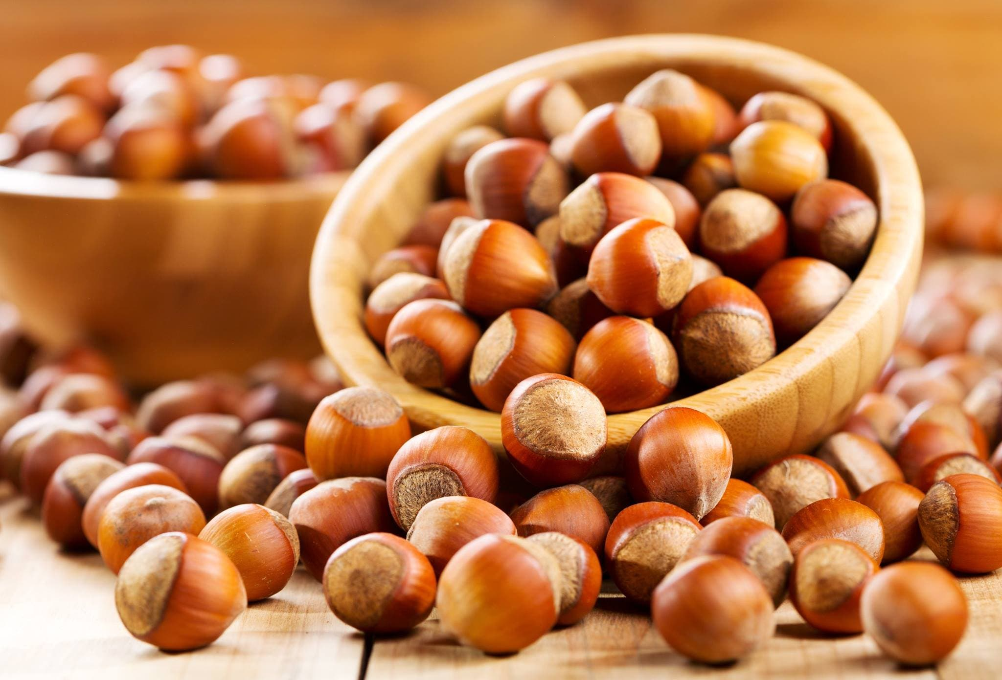
AVELLANA
La avellana es el fruto de tipo nuez del avellano común, Corylus avellana. Etimológicamente proviene del latín nux abellana, «fruto seco o nuez de Avella», pueblo de la provincia italiana de Avellino. Tiene forma esferoidal, con un diámetro aproximado de 10 a 15 mm.

